Slide 1
创新型国家建设
刘树勇

Slide 2
问题：
为什么有着13亿人口的中国，可以保持40年的经济高速增长？
理论创新 人口红利 家庭承包制 开放和改革 园区模式
财政政策 非均衡发展模式 土地有偿使用 加入世界贸易组织 渐进式改革

Slide 3
一、经济学视野中新发展理念

Slide 4
马克思主义政治经济学理论的新境界
创新——发展动力理论
“智力劳动特别是自然科学的发展”是社会生产力发展的重要来源。
协调——发展结构理论
马克思社会再生产理论
绿色——自然资源论
“自然资源的丰饶度往往随着社会条件所决定的生产率的提高而相应地减低”
开放——经济全球化理论
“各国人民日益被卷入世界市场网”
共享——发展目的理论
“生产将以所有人的富裕为目的”

Slide 5

发展经济学新突破
创新
技术进步及其相关理论
协调
人口迁移、城市化发展
绿色
环境与发展理论
开放
对外贸易与发展、外资与发展
共享
收入分配与贫困理论

Slide 6
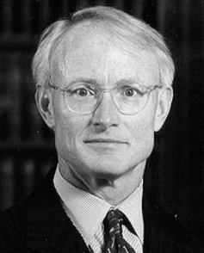
创新驱动经济发展时代已来临
哈佛教授迈克尔·波特：
国家竞争优势的发展分为四个阶段
财富驱动发展阶段
第四阶段
创新驱动发展阶段
第三阶段
投资驱动发展阶段
第二阶段
要素驱动发展阶段
第一阶段

Slide 7
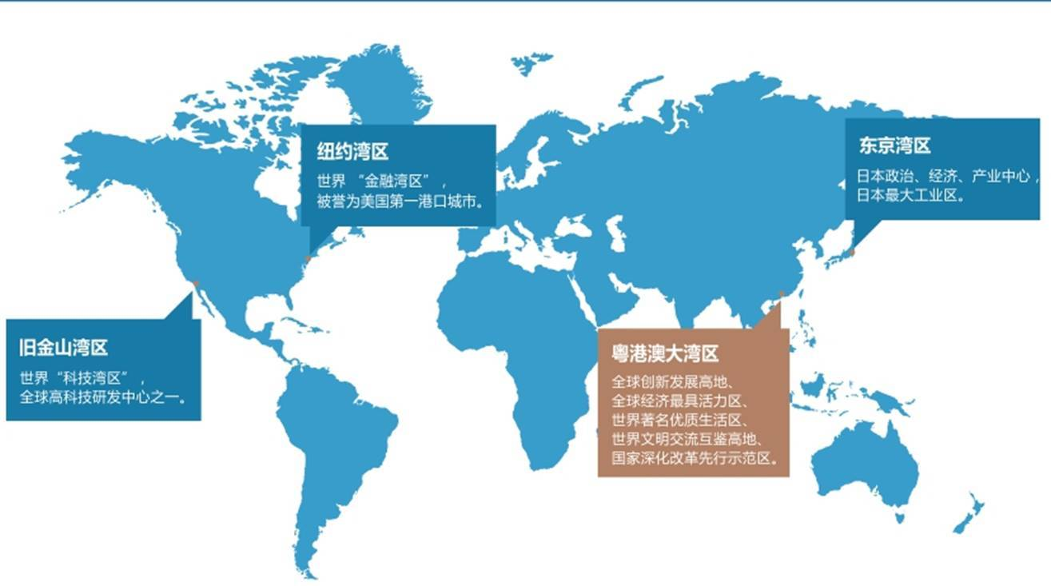
湾区经济已成为全球经济发展的 重要增长极
60%的经济总量集中在海口区域，
75%的大城市、
70%的工业资本和人口集中在距海岸100公里的地区

Slide 8


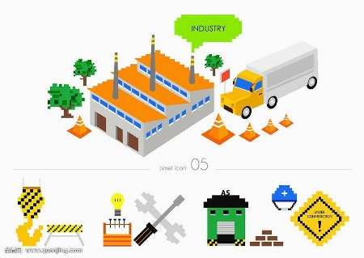
世界三大湾区的发展重心
纽约
湾区
“金融湾区”
创富
东京
湾区
旧金山湾区
“科技湾区”
“产业湾区”

Slide 9
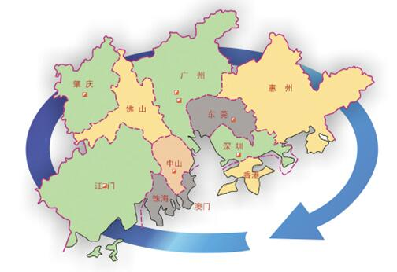
粤港澳大湾区是兼具金融-科技-制造特色的潜力巨大的综合性湾区
广州
深圳
中国的“硅谷”
高端制造业基地
香港
澳门
中医药产业创新平台
国际金融中心

Slide 10
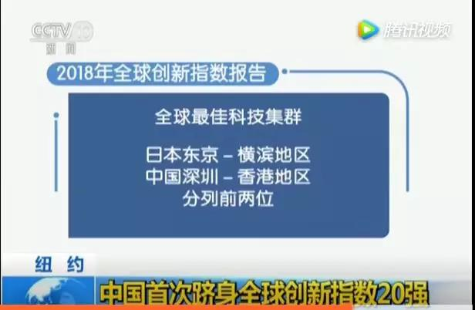
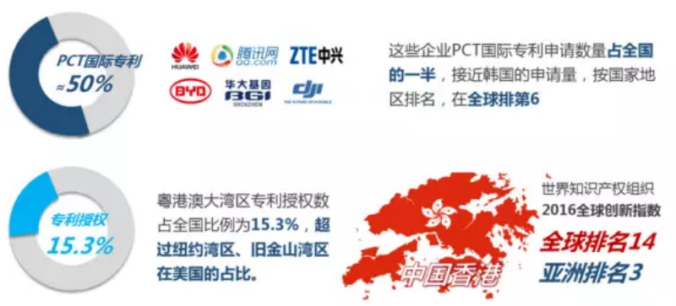
深圳-香港科技创新实力较强
《2018年全球创新指数报告》：
深圳-香港闯入全球
“最佳科技集群”第二
港深拥有丰富的科技创新资源

Slide 11
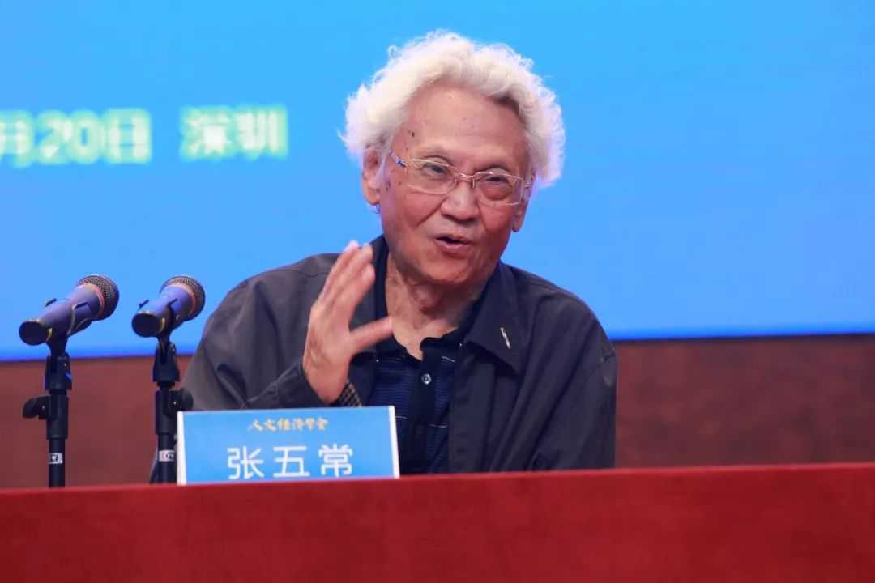
张五常：十年深圳会超越硅谷
去年我说两年后深圳会超越香港，但今天看是已经超越了。再两年会超越很多！去年我也说再十年深圳会超越硅谷，但今天看不需要十年。
华为、腾讯、大疆等有大成的可以不论，但据说搞科技产品的企业深圳有八千家。

Slide 12
截至2017年，已有1051家内地企业赴港上市，占港股市值的66%
占港股市值20%
占港股市值66%

Slide 13
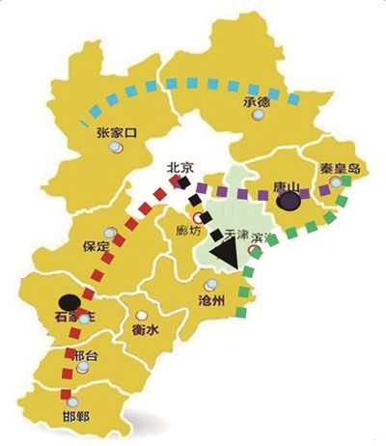
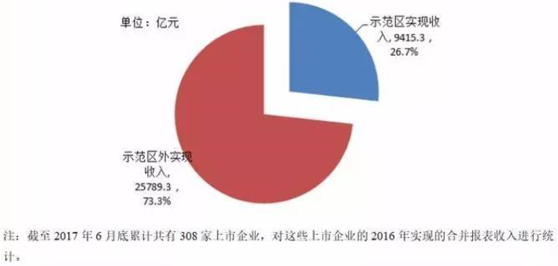
中关村对区域协同创新的辐射带动作用进一步凸显
中关村上市企业对外辐射情况
中关村
截至2017年底，中关村企业在津冀设立分支机构超过6100家

Slide 14
协 调

Slide 15
协调发展增强发展整体性
统筹兼顾、注重平衡、保持均势，把分散的部分系统化，把发散的局部功能整体化，把薄弱区域、薄弱领域、薄弱环节补起来，形成平衡发展结构，增强发展后劲。

Slide 16
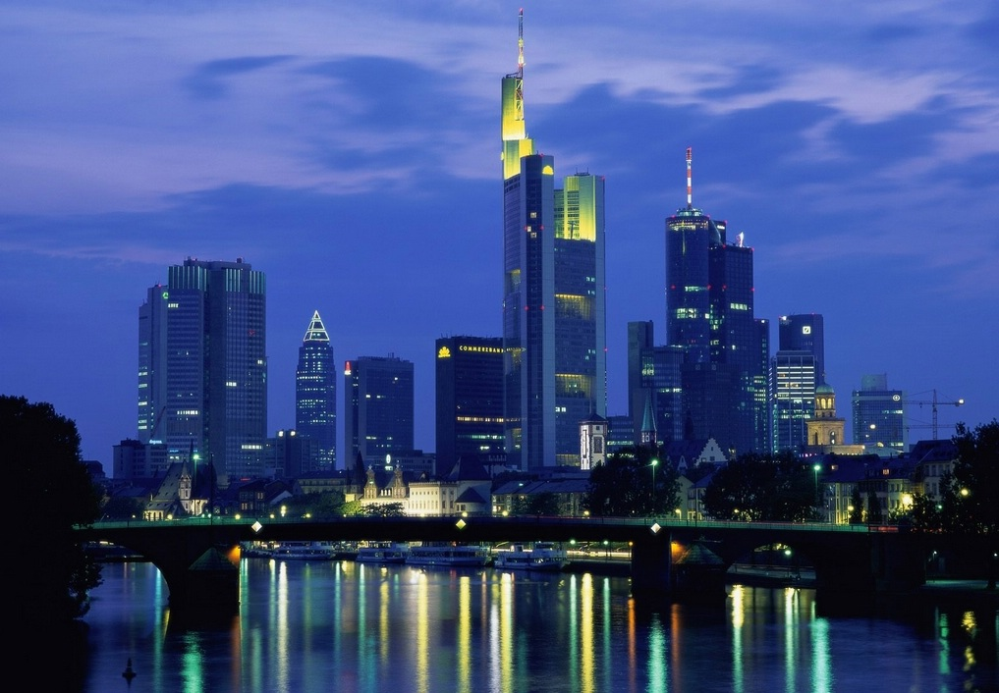

法兰克福的逆城市化
上世纪九十年代法兰克福人口超过百万，现在仅70万人；而周边20多个中小城市人口由一百万上升到五百万。
1
2
周边小城市房价相对较低且各家都有自己的花园，设施良好。
良好就业环境，每千居民拥有就业岗位数量超过900个。40%的人来自其他国家，也是欧洲范围内最大的中国人聚居区之一。
3
4
城市为外来人口创造“等值的生活条件”。
法兰克福
郊区洋房

Slide 17
绿 色（略，与生态文明重复）
开 放

Slide 18
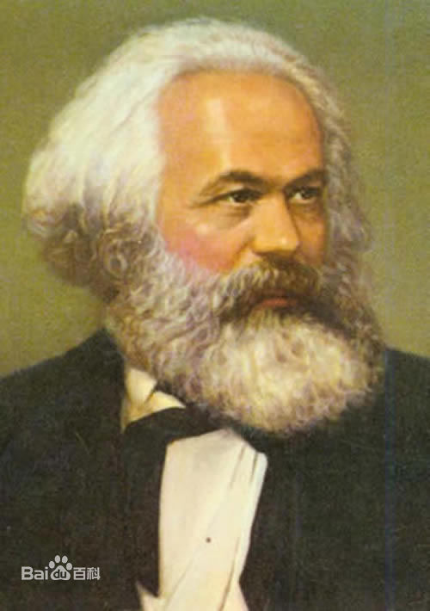
马克思主义的对外开放理念
《资本论》：“各国人民日益被卷入世界市场网” 。
《 共产党宣言》：“过去那种地方的和民族的自给自足和闭关自守的状态被各民族的各方面的互相往来和各方面的互相依赖所代替了，物质的生产是如此，精神的生产也是如此。”

Slide 19
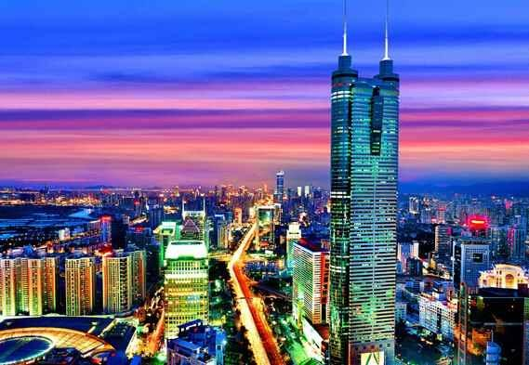
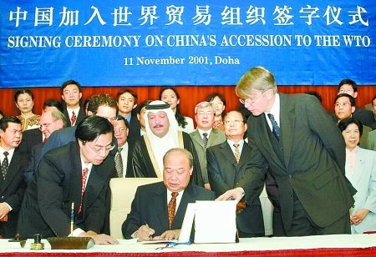
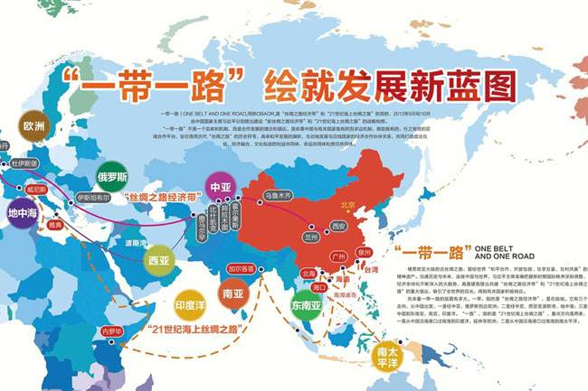
对外开放的“中国经验”
20世纪70年代末和80年代
建立五大经济特区
深圳、珠海、汕头、厦门、海南
2001年
加入世界贸易组织
2013年
提出“一带一路”倡议

Slide 20

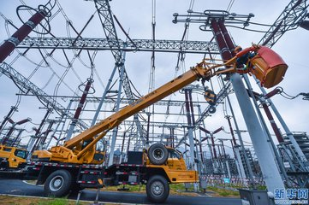
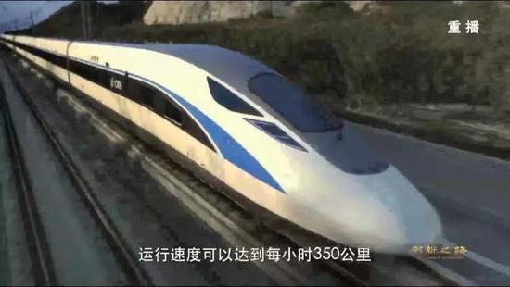
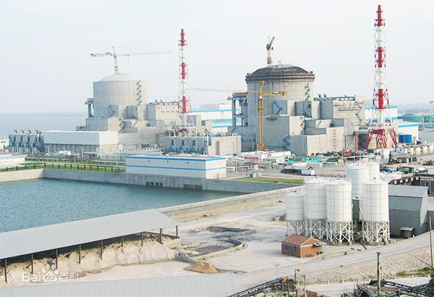
中国装备制造业的金名片
特高压
高铁
核电

Slide 21
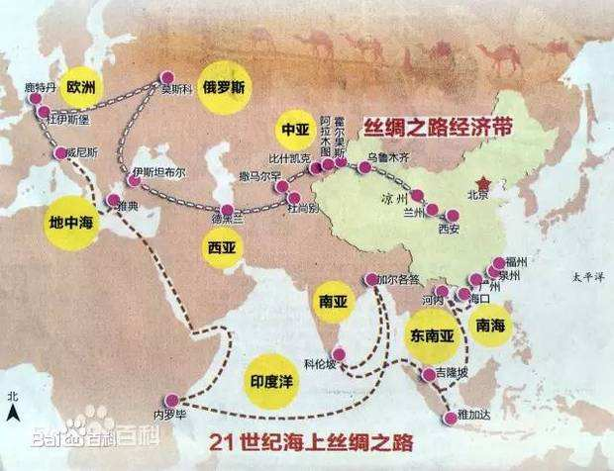
捷克
克罗地亚
土耳其
巴基斯坦
孟加拉
沙特
印度
缅甸
印度尼西亚

Slide 22
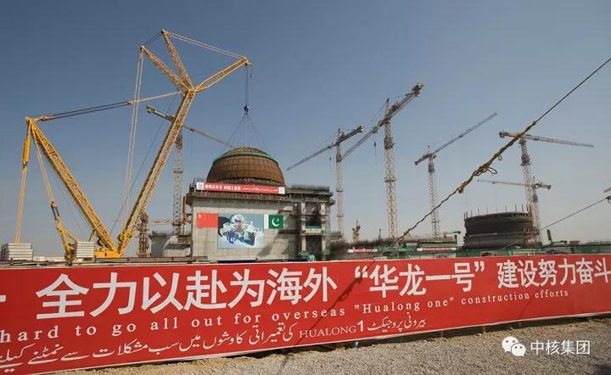
巴基斯坦：核电金名片
中核集团卡拉奇核电站

Slide 23
印尼： 高铁金名片
雅万高铁项目成功中标的启示。中国铁路总公司有关部门负责人介绍,雅万高铁是中国“一带一路”倡议和印尼海洋支点战略对接的重大项目,是中印尼两国共同推动建设的标志性工程,也是中国高铁全方位整体走出去第一单。雅万高铁项目启动实施以来,在两国最高领导人的关怀推动下,在中印尼两国政府有关部门的大力支持下,中印尼两国建设者千方百计克服困难,推动雅万高铁建设不断取得新进展。目前,雅万高铁项目实施的工作机制已基本到位,项目许可、融资等关键条件逐步落实,征地拆迁取得突破性进展,22处控制性工程取得新突破,雅万高铁工程建设已具备全面开工条件。雅万高铁项目全长142公里,最高设计时速350公里,采用安全可靠、技术先进、运营成熟的中国铁路技术标准,并按照印尼当地的气候、线路条件及沿线群众文化传统和生活习惯量身打造,以满足印尼人民的审美和出行需要。雅万高铁建成通车后,雅加达至万隆将由现在的3个多小时缩短至40分钟,不仅将有效缓解雅加达至万隆的交通压力,为当地百姓创造方便快捷、舒适的出行条件,而且将优化当地投资环境,带动沿线商业开发和旅游产业发展,加快形成高铁经济走廊,造福印尼广大民众。

Slide 24
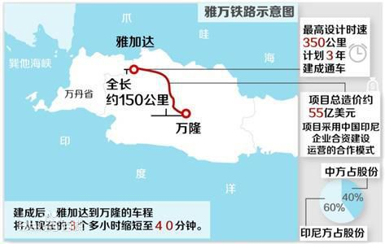
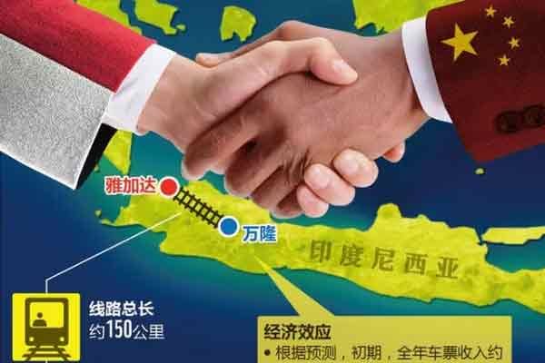
中印尼雅万高铁“成功合作”
要进一步发挥使领馆作用，为海外企业提供保护、指引和宏观市场信息，加强外交工作的服务力度，帮助企业克服“水土不服”。

Slide 25
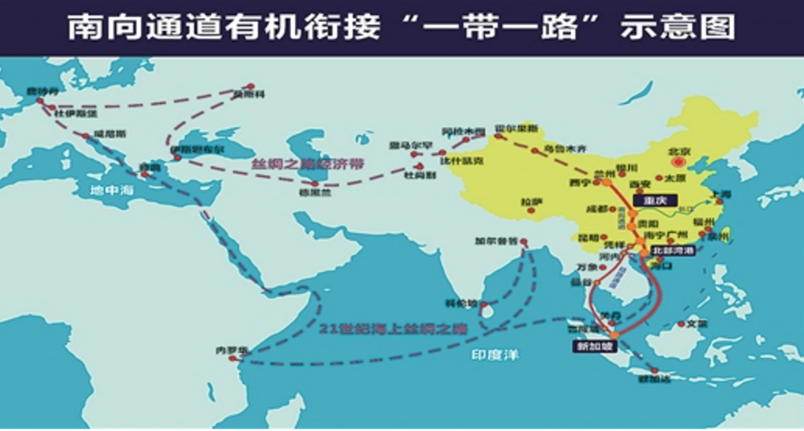
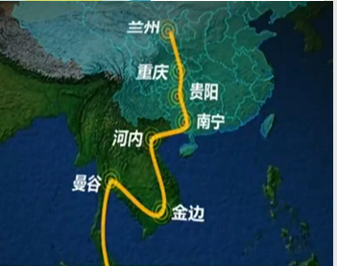
南向通道让“一带一路”完美闭合
以重庆为运营中心，以广西出海口，贵州、甘肃、青海、新疆为关键节点，与东盟国家合作打造的国际贸易物流通道，是中国西部地区最快捷的出海通道。

Slide 26
共 享

Slide 27
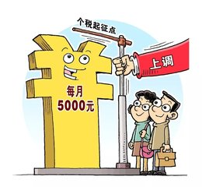
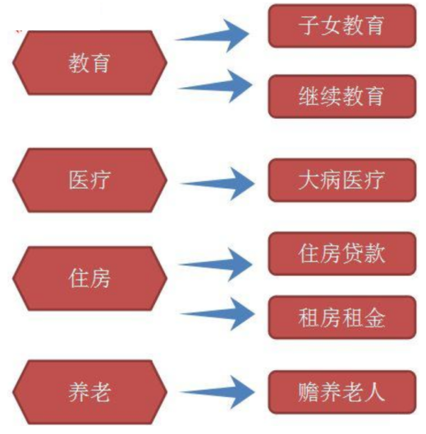
个税改革新政 ： 共享发展“蛋糕”
设立专项附加扣除
以月收入1万元为例，个税降幅超过70%

Slide 28
二、创新发展的形势分析

Slide 29
历史：世界产业转移演变过程
18世纪至
20世纪初
20世纪初至
20世纪中叶
20世纪
60、70年代
20世纪
60-80年代
20世纪
80年代以后
英国的制造业保持100多年的独霸
美国逐渐成为世界制造业中的制造中心、研发中心、营销中心与品牌中心
日本取代美国成为全球“第三大”的制造业中心
“亚洲四小龙” 欧、美、日集中发展资本和技术密集型产业，劳动密集型产业向东亚、拉美转移
中国东南沿海劳动密集型产业获得了迅猛增长，中国制造业地位不断提升
二十一世纪的今天，劳动密集型产业从中国沿海向中西部地区转移

Slide 30
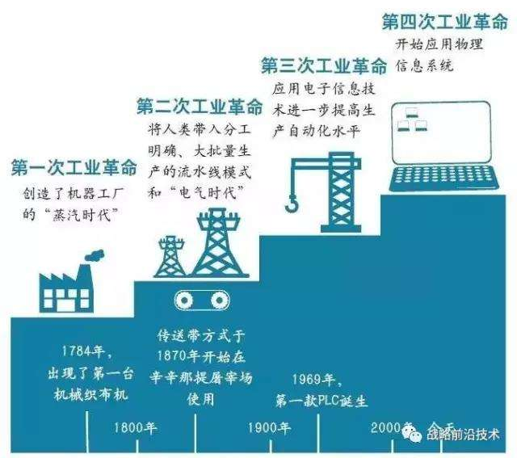

全球正在进入第四次工业革命浪潮
第一次（蒸汽技术）：英国引领
第二次（电力技术）：德国、美国引领
第三次（电子信息技术）：美国引领
第四次呢
人工智能、机器人技术、生物技术等
2000
今天

Slide 31
坚持创新驱动发展战略，搭上第四次工业革命快车

Slide 32
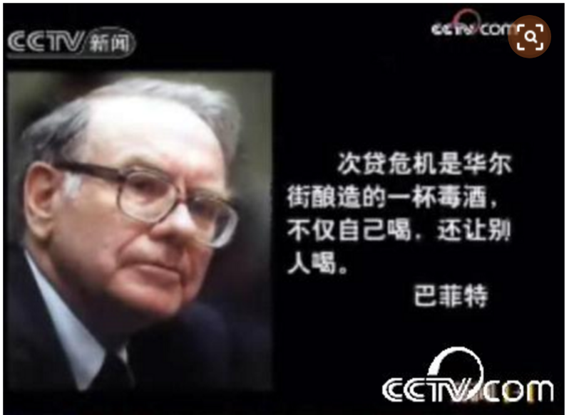
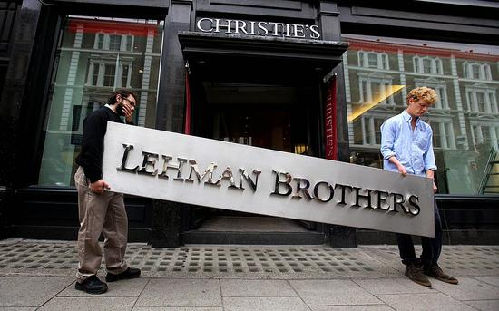
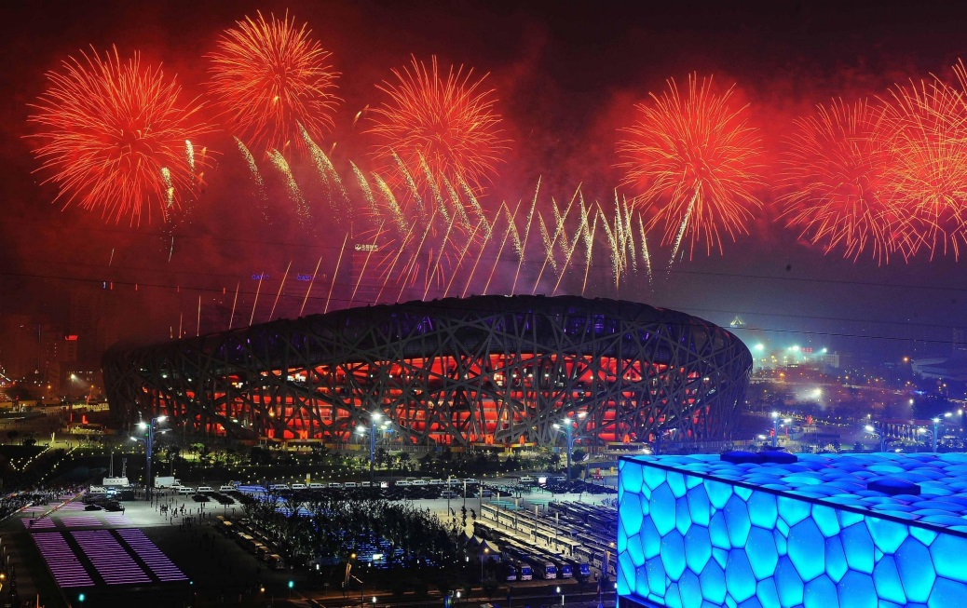
英国《金融时报》斯蒂芬斯： 西方失去的十年与中国挺进的十年
历史学家会选定2008年夏末秋初发生的两件事:
2008年8月举行的北京奥运会上，中国大声向世界宣告被纳入世界强国。
几周后，雷曼兄弟破产，给了自认为称霸全球的西方重重一击。

Slide 33
中国科技创新整体实力显著提升
研发经费
全社会研发经费支出17500亿元，位居世界第二，超过全球研发支出的20%
研发经费投入强度（R&D/GDP）达到2.12%，超过欧盟15国2.05%的平均水平
企业投入占比达到77.5%，对全社会研发经费支出增长的贡献达到83.8%
数量连续8年稳居世界第二，仅次于美国的全球第二大高质量论文贡献国
被引用次数上升到世界第一，材料科学领域居世界第一，农业、化学第8
个学科论文影响力居世界第二
高被引论文（被引频次排在前1%）数量位居世界第三
国际科技论文
专利
专利申请和授权量世界第一
有效发明专利135万件，世界第三
人力资源
研发人员总数达到387.8万人年，世界第一
理工科大学毕业生数量世界第一，美国的8倍
科技进步
贡献率
由2012年的52.2%增加到2017年的57.5%
Notes:
模板来自于 http://docer.wps.cn

Slide 34
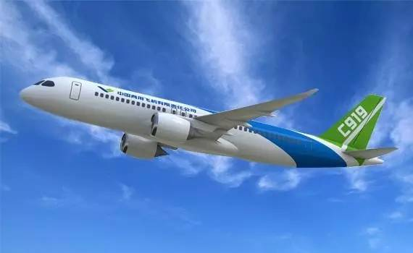
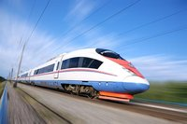
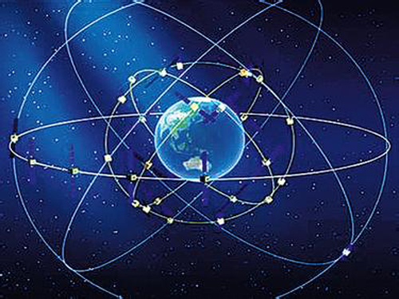
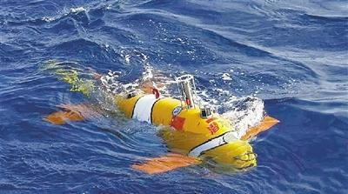
中国创新“顶天”“立地”
C919创造新的“中国高度”
“复兴号”疾驰出“中国速度”
“北斗” 展示“中国精度”
“潜龙” 成就“中国深度”

Slide 35
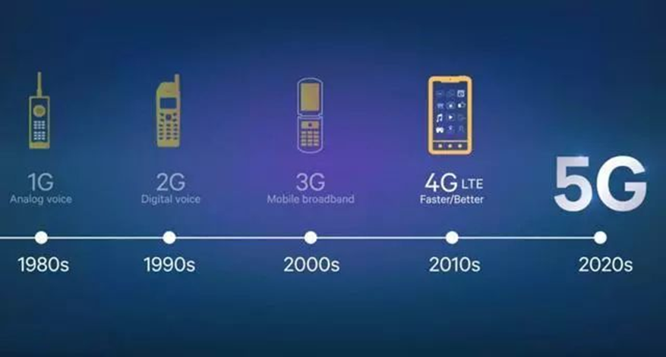
中国5G关键技术
基础强
基础设施超了美国240亿美元
范围广
35万个新的蜂窝基站，美国不到30000个
成本低
比美国低约35％
美国无线通讯和互联网协会发表的报告中，中国5G商用技术已居于世界第一位
Notes:
模板来自 http://docer.mysoeasy.com/

Slide 36
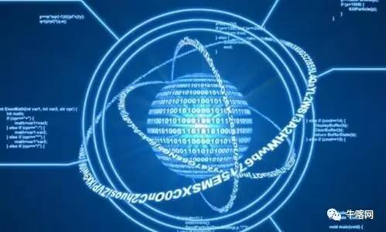
美国要在量子技术领域追赶中国
“中国大力押注量子计算，美国现在迎头追赶”，美国有线新闻电视网近日在一篇报道中如是说。
据这家美国媒体报道，美国众议院9月13日一致通过一项法案，以帮助它在量子计算能力方面赶上中国。
Notes:
模板来自于 http://docer.wps.cn

Slide 37
亮点：国家创新能力稳步提升。
痛点：产业链，核心技术受制于人；价值链，利益分配受控于人。

Slide 38
关键核心技术受制于人
工业母机
基础软硬件
高端芯片
开发平台
基础元器件
基本算法
基础材料

Slide 39

中国面临“空芯化”之忧
中国的芯片市场需求占全球50%以上，部分芯片占70%-80%，而90%依赖于进口，国产芯片只能自供8%左右。
中国购买了全球80%-90%的芯片，美国企业大约占全球半导体总销售额和中国市场的一半。
根据华尔街日报的报道，高通2017财年的收入，65%来自中国；博通，54%来自中国。

Slide 40
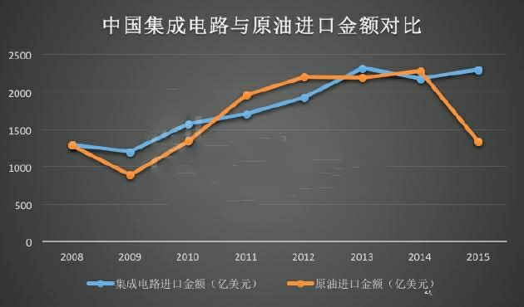
中国在集成电路进口上的花费接近原油的1.8倍
据海关总署统计：集成电路进口额从2015年起已连续三年超过原油。2017中国集成电路进口额为2601亿美元，而同期原油仅约为1500亿美元。

Slide 41
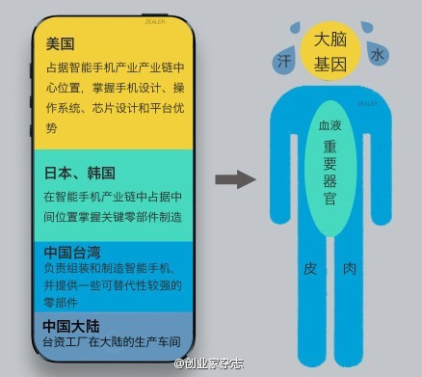
【一部iPhone的产业链结构】
苹果利润链：中国内地利润只占总成本的3.6%
苹果100%美国产：
不可能完成的任务
39家，19.5%
43家，21.5%
10家，5%
51家，25.5%
27家，13.5%

Slide 42
中兴通讯付出的代价与损失
美国政府向中兴派驻合规监督团队，为期十年
必须购买更多的美国产品
管理层和董事会彻底洗牌
罚款14亿美元
一季报数据：
盈利16.87亿元
亏损54.07亿元
半年亏损额70亿元至90亿元

Slide 43
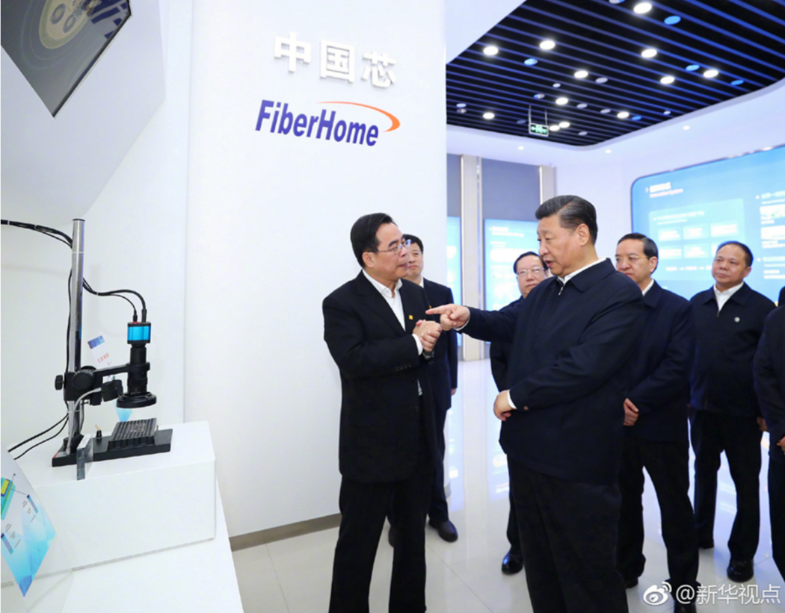
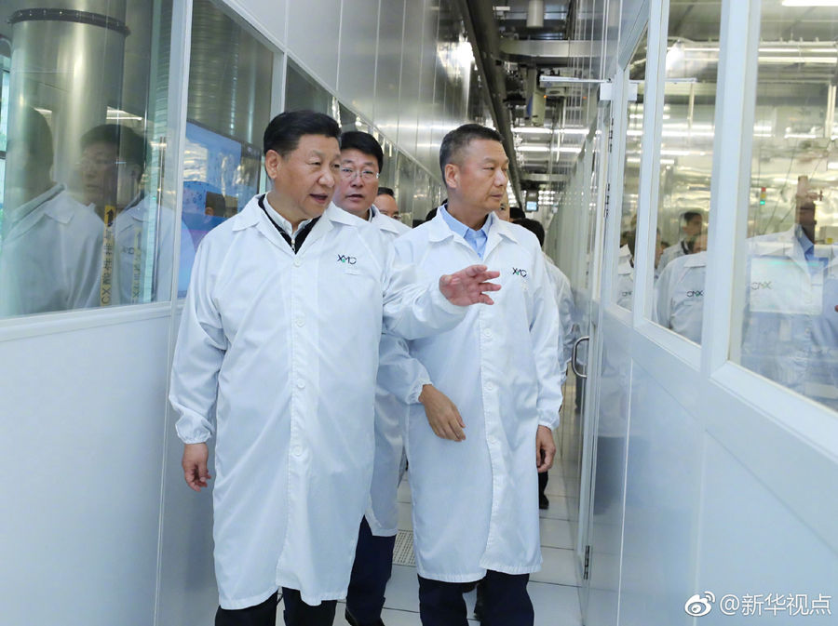
习近平总书记到武汉调研芯片产业: 一些重大核心技术必须靠自己攻坚克难
参观武汉新芯集成电路制造有限公司

Slide 44
武汉新芯背后是政府的大力投资
一期投资规模
107亿元
国家集成电路第一期大基金1387亿投资，其投资重点之一是存储器。
2006
2015
2015
2018
总规模不低于300亿元的湖北集成电路产业投资基金成立，武汉新芯是投资重点。
拿到投资240亿美元

Slide 45
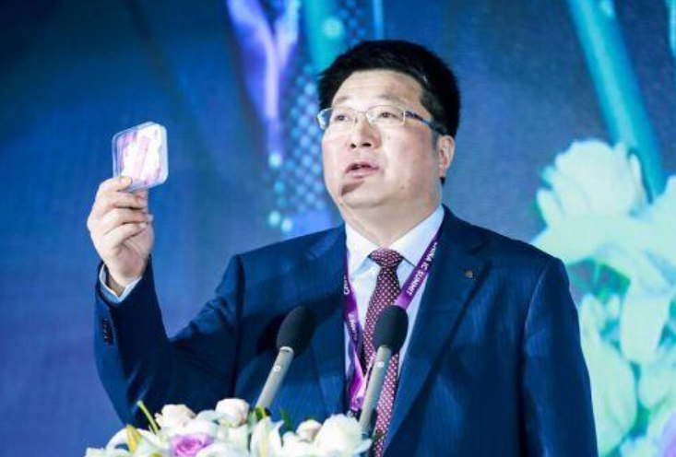
紫光集团董事长赵伟国：国内90%以上的芯片设计公司并不盈利
中国芯片产业有发展机遇的同时，仍面临着前所未有的挑战。
一方面，中国芯片产业发展受到国外的各种限制，另一方面，要面对国内的恶性竞争。
芯片产业发展基础薄弱，芯片大部分发展非常低端，国内90%以上的芯片设计公司并不盈利。
中国建立完整的芯片产业需要20年。

Slide 46



存储芯片产业价值链三维格局
“吃肉”
“喝汤”
核心技术突破创新公司：如长江存储
国际领先技术水平公司：三星、美光、东芝、海力士等
夹缝求生
其他技术模仿公司

Slide 47
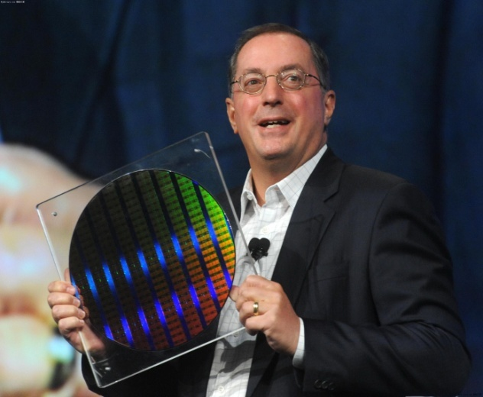
制造一颗芯片需要5000道工序
硅锭制造
光刻
硅锭切割
涂胶
刻蚀
离子注入
热处理
PVD
CVD
化学机械研磨
多层连接
探针测试
切片
晶圆抛光
封装测试
从沙子到芯片

Slide 48
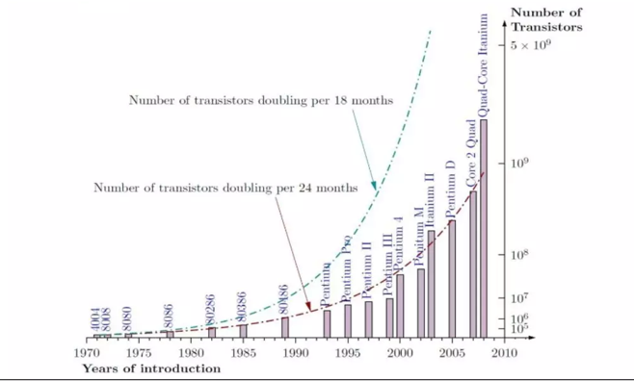
摩尔定律：当价格不变时，集成电路上可容纳的元器件数目，约每隔18-24个月便会增加一倍，性能也将提升一倍，从而要求集成电路尺寸不断变小。
芯片更新换代速度快，创新难度大

Slide 49
创业需要创新驱动，只有具有创新力的创业才有生命力

Slide 50
改革开放以来四次创业浪潮与 四代民营企业家崛起
改革开放初期到90年代初期
1992年邓小平南巡讲话之后
上世纪末至十八大创业浪潮
当前大众创业与万众创新浪潮
每一次创业浪潮都诞生了一大批企业家

Slide 51
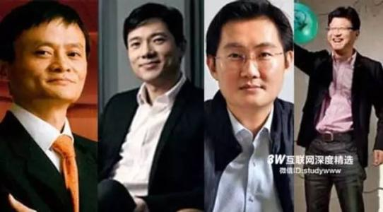
第三代企业家： 2000年前后 互联网新经济
伴随新经济的兴起，依靠风险投资、互联网经济迅速发展起来的企业家。
代表人物如马云、张朝阳、李彦宏、雷军等。
典型特征
A
B
高学历、高技
术、年轻化
更具国际视野
和创新意识
C
D
熟悉国际规则
“海归”背景

Slide 52
新一轮创业浪潮的六大特征
1
改革成为创业创新主要推动力
2
创业创新主体多元化
3
创业创新的形式高度互联网化
4
创业、创新、创投成“铁三角”
5
创业、创新、创富成“金三角”
6
创业创新载体呈聚合式创业创新

Slide 53
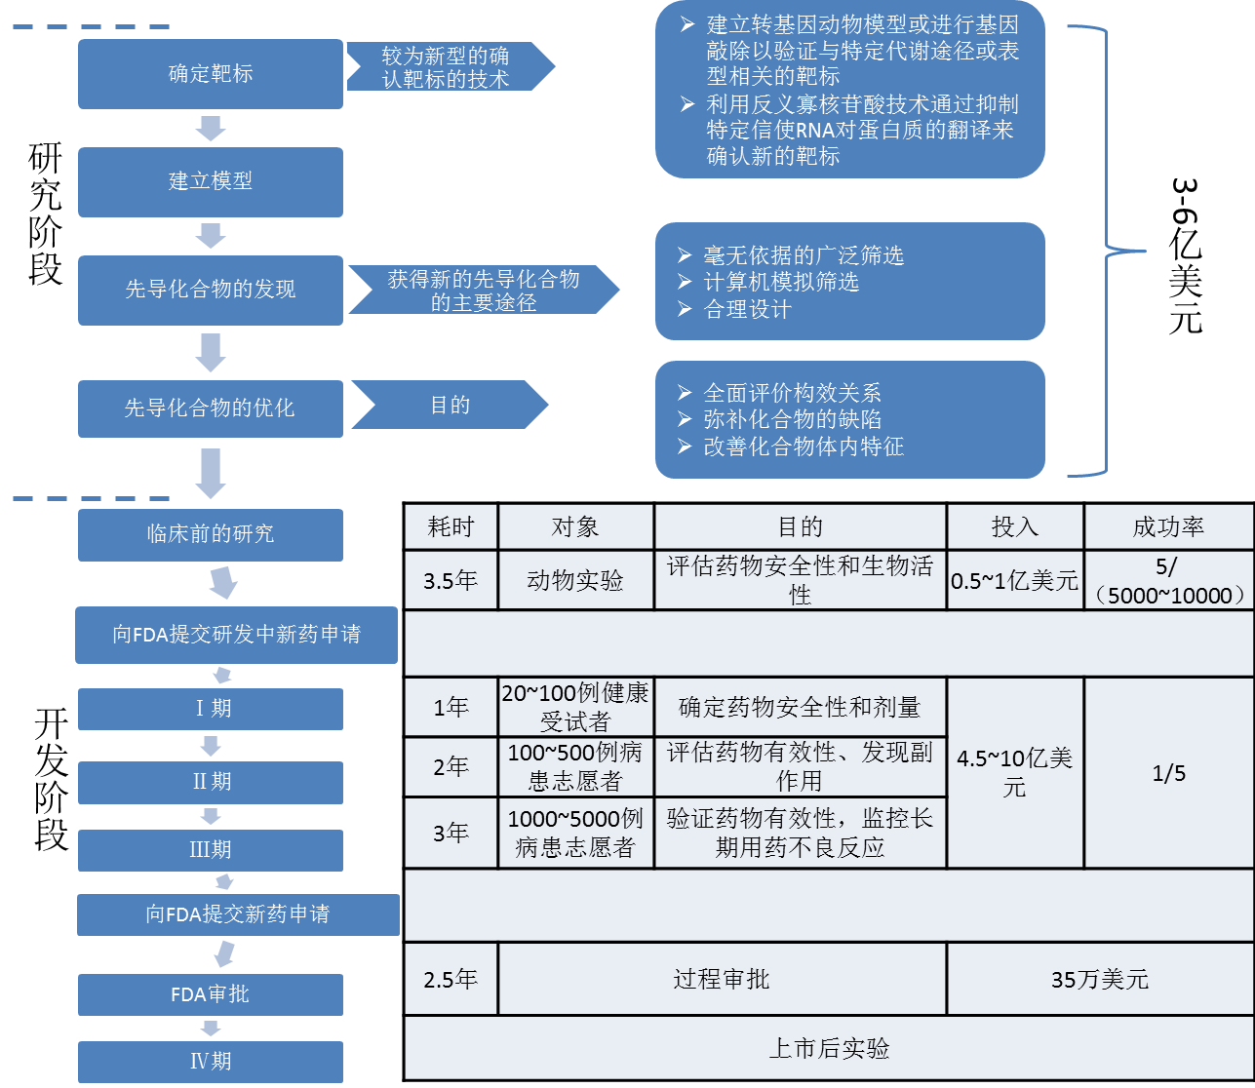
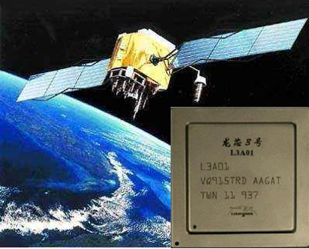
技术创新：需经历漫长的研发周期，在过程中不断试错
新药品的研发周期一般需要十年以上
龙芯的研发周期超十年

Slide 54
三种自主创新模式
原始创新
集成创新
跟随式创新（引进消化吸收再创新）
自主创新类型结构金字塔

Slide 55
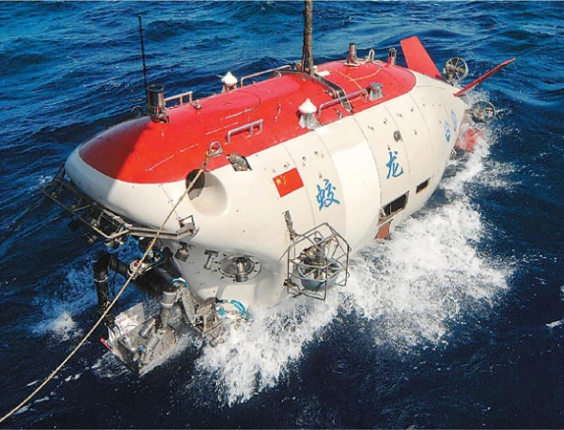
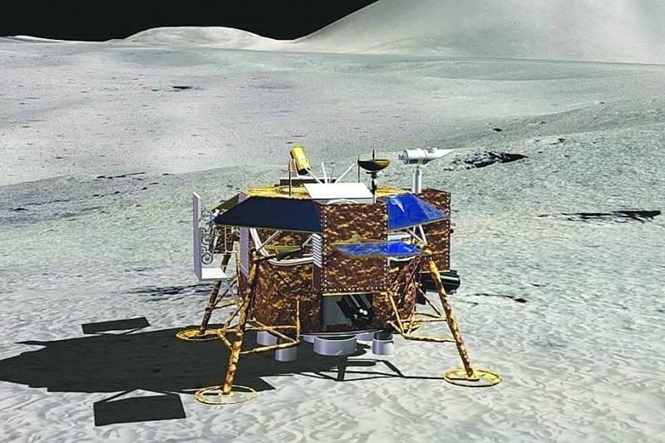
西方技术垄断倒逼我们必须自主创新
欧美国家长期在航天技术等尖端领域对我国进行封锁垄断
2011年，美国针对中国的“沃尔夫条款”生效，鼓励国会出台禁止与中国进行航天合作的立法
2013年10月，美国NASA以国家完全为由，拒绝中国籍研究人员参与国际天文会议
自主创新：“可上九天揽月，可下五洋捉鳖”
在深海，“蛟龙”号下潜达到7062米深度
在太空，“嫦娥”三号携“玉兔”奔向月球

Slide 56
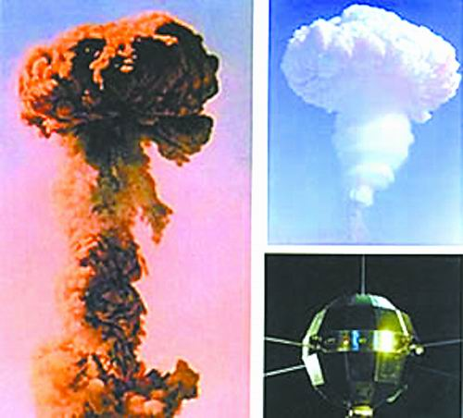
集中力量办大事是我们的制度优势和优良传统
“两弹一星”是在国际政治环境异常严峻、国内经济条件异常艰苦的条件下，举全国全民之力集中力量办大事的历史丰碑。

Slide 57
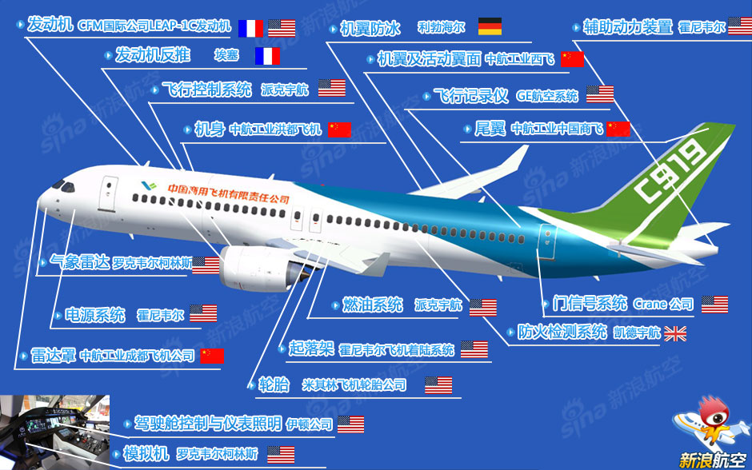
国产飞机C919的集成创新
C919将16个跨国企业的产品进行集成，国产化有50%

Slide 58
技术引进与自主创新：“两条腿走路”
消除技术引进的路径依赖
自主创新
模仿创新
吸收
消化
提高核心技术竞争力
提高基础能力和技术创新投入水平
技术引进

Slide 59
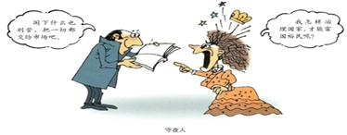

亚当 斯密：在“无形的手”调节下，经济社会资源能分配达到最佳状态，政府做好“守夜人”的工作就足够了
阁下什么也别管，把一切都交给市场吧！
我怎样治理国家才能富国裕民呢？
守夜人

Slide 60


凯恩斯的聪明 VS熊彼特的智慧 “聪明赢得一时，智慧天长地久”
凯恩斯：消费边际倾向递减造成有效需求不足，所以要加大政府支出创造有效需求
熊彼特：如果没有创新，不仅有效需求不足，有效供给也会不足，结果就是滞胀，所以，经济发展的关键是创新

Slide 61

专利制度的差异是中国与西方科技发展差异的重要原因
林肯：“专利制度就是给天才之火添加利益之油”。

Slide 62


技术与资本的结合，撬动瓦特蒸汽机的运转
技术
1764年，英国的仪器修理工瓦特注意到纽科门蒸汽机的缺点，进行一系列改进。
1768年一名英国五金工厂主博尔顿卖掉自己的工厂，与瓦特合作为昂贵的实验和模型筹措资金。
资本

Slide 63



美国经济的三大引擎
硅谷：美国高技术人才集中地，高科技信息产业集中地。不到1%的人口创造了美国GDP的5%。
好莱坞：美国电影制片业的中心，八大影片公司创始地，已成为“美国电影”的代名词。
华尔街：美国金融中心，世界金融中心，纽约证券交易所所在地。

Slide 64


美国五大科技公司市值已超过俄罗斯国内生产总值，与印度国内生产总值持平
根据美国密歇根大学一项研究（2015），美国五家科技公司总价值达到2.2万亿美元：
1、苹果公司
市值已超过6000亿美元。苹果现金储备高达2060亿美元。如果平均分给3.16亿美国民众，相当于每人可分得651美元，苹果现金储备比美国财政部多。
2、谷歌公司
市值破5000亿美元。
3、微软公司
市值近4000亿美元。
4、亚马逊公司
市值近3000亿美元。
5、脸谱公司
脸谱公司市值超过2000亿美元。

Slide 65

纳斯达克：创新公司的筛选器，为企业创新提供强大资本支撑
涵盖了美国发展最快的新兴技术行业，是新经济的代名词。
孕育出一大批市值超过千亿的超级公司。
中国公司百度、京东均在纳斯达克上市。

Slide 66


硅谷孕育了脸谱等众多高科技大企业，市值最高时3000亿美金，比1500年全球财富2500亿还多

Slide 67

做风险投资的人有高度的直觉，是有观察力、有经验、有判断力的 天才人物
为什么是风险投资，而不是中央计划，不是政府，不是银行，也不是证券市场
没有人能知道那些人的发明和创新意味着什么，没有人能承担创新带来的风险
直觉无法度量，没有数据，不能表达，所以我们无法训练机器人产生直觉

Slide 68

在美 国 上 市 的中 国 公 司 新 兴 行 业 市 值 占 比 更 高
（ 截至2018年4月18日）

Slide 69

世界各国减税浪潮
美国
日本
德国
英国
法国
特朗普税改法案成为美国近30年最大的税改，预期企业所得税从35%下调至20%。
企业法人税下调至25%左右。而部分高科技以及创新行业，企业税率将降至20%。
通过减税政策每年为企业和经济发展减负150亿欧元
在新的五年计划中，将把公司税率从目前的20%下调至17%
2018年强制性征税金额将减少约70亿欧元
Notes:
使用方法： 【更改文字】：将标题框及正文框中的文字可直接改为您所需文字 【更改图片】：点中图片》绘图工具》格式》填充》图片》选择您需要展示的图片 【增加减少图片】：直接复制粘贴图片来增加图片数，复制后更改方法见【更改图片】 【更改图片色彩】：点中图片》图片工具》格式》色彩（重新着色）》选择您喜欢的色彩 下载更多模板、视频教程：http://www.mysoeasy.com

Slide 70

2017年156家国家高新区经济规模相当于俄罗斯同期GDP

Slide 71


国家高新区是创新人才的集聚地，新企业诞生孵化的“摇篮”

Slide 72
中国已经形成五大创业中心
以北京、天津为核心的华北创业中心
二
以上海、杭州、苏州、南京为核心的华东创业中心
三
以深圳、广州为核心的华南创业中心
四
以武汉为核心的中部创业中心
五
以成都、西安为核心的西部创业中心
一

Slide 73

中关村是全国风险投资最活跃的区域之一
天使投资人和投资机构：80%
天使投资案例：60%（占全国）
中关村在主要行业投资案例数量都位居全国第一
创投金额：1100多亿元
创业投资案例和融资金额：
1/3以上（占全国）

Slide 74

美国利用军工优势技术溢出培育一批军民两用高新技术产业集群和产业链
“曼哈顿计划”
核工业、航天、计算机、GPS、互联网等高新技术产业发展
“阿波罗登月计划”
催生和带动
“航天飞机计划”
“星球大战计划”
“信息高速公路计划”
Notes:
模板来自于 http://docer.wps.cn

Slide 75

互联网在美国最早被用于军事用途
因特网（互联网）始于1969年的美国。是美军在ARPA（阿帕网，美国国防部研究计划署）制定的协定下，首先用于军事连接。

Slide 76

波音公司受益于军民融合模式，数次化解倒闭风险
目前，波音公司的军用和民用航空收入占比基本相当。

Slide 77
世界上最好的“孵化器”—以色列军队
以色列前常驻联合国代表丹·吉勒曼：以色列的很多先进科技和创新成果，最早都是萌芽于以色列的军队和国防科研机构当中。
以色列最有名的8200部队兵士被认为是推动以色列网络创新性技术发展的背后力量

Slide 78

硅谷奠基人—仙童公司“八叛徒” 硅谷成功的重要奥秘之一：背叛，以及对背叛的宽容
八人“背叛”“晶体管之父”肖克利，于1957年创办了“仙童（Fairchild）公司”，这间公司被认为是孕育硅谷的“温床”。
60%的世界半导体的精英老大在仙童公司各个年代工作过，包括英特尔、AMD等科技巨头。
有统计显示，仙童公司拆分出来92家上市公司，2014年它们的市值加起来是2.1万亿，足以和金砖四国的巴西、俄罗斯、印度的国家GDP相媲美。

Slide 79




世界第一商帮：犹太商帮
（占世界人口比例不到0.3%，却掌握了超过30%的财富）
著名犹太商人
股神巴菲特、
量子基金创办人索罗斯、
微软公司共同创办人艾伦、
石油大王洛克菲勒
50%
全球最有钱的企业家中犹太人占比
3名
美国纳斯达克上市高科技公司中排名
18名
מְדִינַת יִשְׂרָאֵל
《福布斯》美国富豪榜前40名中犹太人席位

Slide 80


以色列——智慧的聚集地
股神巴菲特：“如果你来中东是寻找石油，那么你可以忽略以色列。如果你是在寻找智慧，那么请聚焦于此。”
10名
世界第一
25%
科技专业人员占
劳动力比重
诺贝尔奖获得者
人均教授拥有量
150名
7所/3所
每万人中科学家和工程师数
中东地区最好的10所大学；世界大学100强

Slide 81


犹太民族的教育重视疑问和思考。从孩子小的时候，就鼓励提问、质疑、探讨、辩论
爱因斯坦的成就，也与他在童年时代受到良好教育有关。
犹太人认为人一生有三大任务，而教育后代位列其首。

Slide 82

我国对法国核电技术进行消化与再创新
形成60万千瓦级二代压水堆技术CNP600，应用于2002年并网发电的秦山二期核电站和我国援建巴基斯坦的恰希玛核电站
中核
形成了CNP1000 二代改进型技术
1994年引进法国M310型二代压水堆技术建设大亚湾核电站
形成M310改进型二代压水堆技术，成功应用于2002年并网发电的岭澳一期核电站
形成了CPR1000、CPR1000+等二代改进型技术
中广核
引进技术
消化吸收
自主创新

Slide 83
三、企业创新转型与企业家精神

Slide 84



熊彼特——创新理论“鼻祖”
1912年《经济发展理论》
创新是新的生产函数的建立，即企业家对生产要素的新的组合，也就是把一种从来没有过的生产要素和生产条件的新组合引入生产体系。
熊彼特——创新“四论”

Slide 85

企业家精神的内涵
创新是灵魂
冒险是天性
合作是精华
敬业是动力
学习是关键
执著是本色
诚信是基石

Slide 86

王选：科学家和企业家的完美结合，是企业走向成功的关键
企业家：人品正，有远见卓识，有冒险精神，有很强的沟通能力，懂财务。
科学家：有洞察力，善于向别人学习，有锲而不舍的精神，自己动手。
“汉字激光照排系统之父”王选

Slide 87
结语
贝尔实验室的研发
卡文迪什实验室的辉煌

